Slide 1
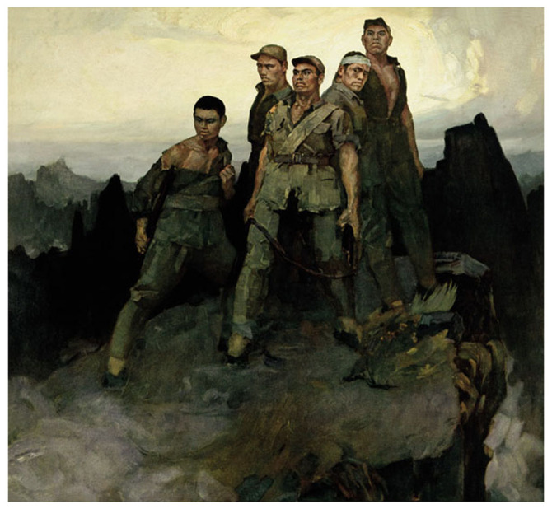
狼牙山五壮士

Slide 2
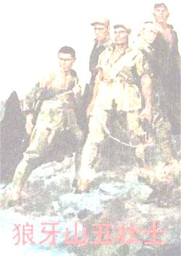
回顾上节课回答问题：
1、按照事情发展的顺序，给课文分为五部分，请用小标题的形式概括这五部分内容？
2、五壮士是在什么情况下接受任务的？
3、从诱敌上山部分中，五壮士的心情、动作、神态描写中你体会到了什么？

Slide 3
“引上绝路”部分：
读一读第三段，找一找哪些语句表现了他们壮烈的行为，画下来多读两遍，说说自己的感受。

Slide 4
“引上绝路”部分：
为了不让敌人发现群众和连队主力，班长马宝玉斩钉截铁地说了一声“走！”带头向棋盘陀走去。

Slide 5
顶峰歼敌部分：
默读第4—5自然段，思考：在顶峰歼敌的战斗中，写的最详细的，五壮士最令你感动的举动什么？
Notes:
PPT模板：www.1ppt.com/moban/ PPT素材：www.1ppt.com/sucai/
PPT背景：www.1ppt.com/beijing/ PPT图表：www.1ppt.com/tubiao/
PPT下载：www.1ppt.com/xiazai/ PPT教程： www.1ppt.com/powerpoint/
资料下载：www.1ppt.com/ziliao/ 范文下载：www.1ppt.com/fanwen/
试卷下载：www.1ppt.com/shiti/ 教案下载：www.1ppt.com/jiaoan/
PPT论坛：www.1ppt.cn PPT课件：www.1ppt.com/kejian/
语文课件：www.1ppt.com/kejian/yuwen/ 数学课件：www.1ppt.com/kejian/shuxue/
英语课件：www.1ppt.com/kejian/yingyu/ 美术课件：www.1ppt.com/kejian/meishu/
科学课件：www.1ppt.com/kejian/kexue/ 物理课件：www.1ppt.com/kejian/wuli/
化学课件：www.1ppt.com/kejian/huaxue/ 生物课件：www.1ppt.com/kejian/shengwu/
地理课件：www.1ppt.com/kejian/dili/ 历史课件：www.1ppt.com/kejian/lishi/

Slide 6
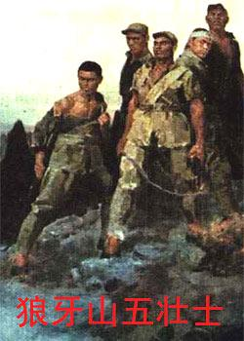
顶峰歼敌部分
他刚要拧开盖子，马宝玉抢前一步，夺过手榴弹插在腰间，他猛地举起一块磨盘大的石头，大声喊道：“同志们！用石头砸！”顿时，石头像雹子一样，带着五位壮士的决心，带着中国人民的仇恨，向敌人头上砸去。

Slide 7
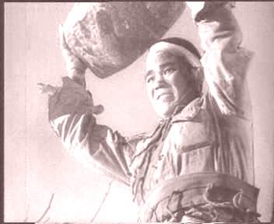
顿时，石头像雹子一样，带着五位壮士的决心，带着中国人民的仇恨，向敌人头上砸去。

Slide 8
石头像雹子一样，带着五位壮士的决心，带着中国人民的仇恨，向敌人头上砸去。
石头向敌人砸去。

Slide 9



日本侵略军为了扑灭中国共产党领导下的抗日武装力量，对抗日根据地进行了疯狂的扫荡。对根据地人民的屠杀非常凶残。例如，1943年9月，日军对晋察冀边区北县区进行了三个月的“秋季大扫荡”，仅三个月的时间，日军残杀我国人民6674人，烧房54779间，抢掠与焚毁粮食2934万斤，抢走耕畜19300余头，毁农具172600余件，使北岳人民受到了严重损失。

Slide 10
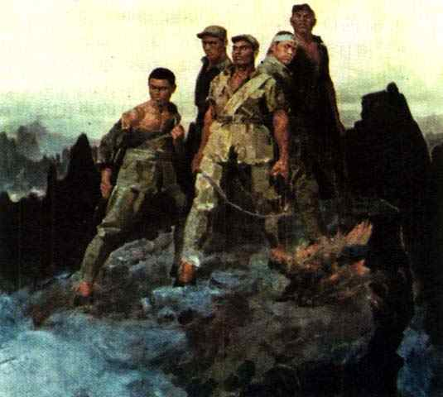
“英勇跳崖”部分
五壮士胜利地完成了任务之后，他们带着（ ），带着（ ），带着（ ）昂首挺胸，相继从悬崖上往下跳。

Slide 11

练习
1、我会造句
请你用“斩钉截铁”说一句话。
2、挑战理解力
从“跳崖前，班长把那枝从敌人手里夺来的枪砸碎”这个材料中，我感受到（ ）。

Slide 12
3、我能感受
我学了这篇课文，想对五壮士说（ ）。

Slide 13
作业
1、完成练习册第十二课
2、把狼牙山五壮士故事讲给你的朋友和父母听，让他们也能感受到五壮士的革命精神和英雄气概

